Slide 1

Интернет маркетинг Контекстная реклама
Лекция № 3
Аристомбаева Меруерт Тұрлұбекқызы
Лектор кафедры КОиХИ, Магистр ИС

Slide 2
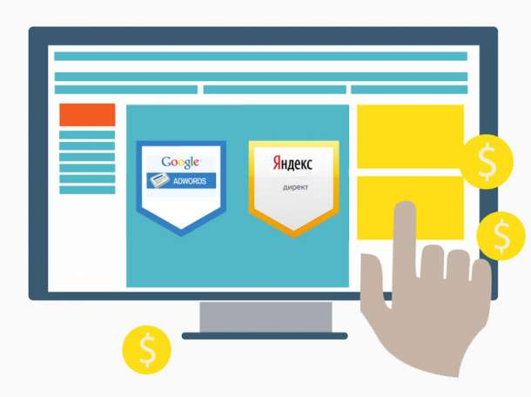
Определение
Конте́кстная рекла́ма — тип интернет-рекламы, при котором рекламное объявление показывается в соответствии с содержанием, контекстом интернет-страницы.

Slide 3
Задачи контекстной рекламы
Поддержка бренда
Увеличение продаж
Коммуникация с потребителем
Возврат пользователя
Привлечение целевой аудитории

Slide 4
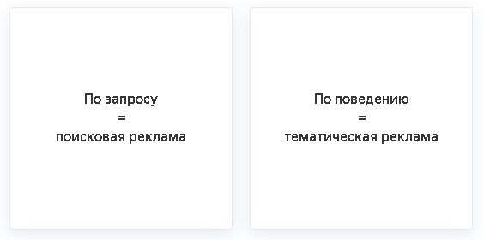
Как показывается реклама

Slide 5
???ВОПРОС
На площадке с новостями кино и музыки показывается реклама теплиц Почему тематика рекламы не совпадает с тематикой площадки? | В тексте новостей упоминается слово «теплица» Пользователь ранее интересовался теплицами, искал информацию о них в поиске Яндекса Это ошибка

Slide 6
ОТВЕТ
Пользователь ранее интересовался теплицами,искал информацию о них в поиске Яндекса
Реклама показывается по поведенческому таргетингу, то есть на основании интересов пользователей. Таким образом, реклама показывается целевой аудитории.

Slide 7
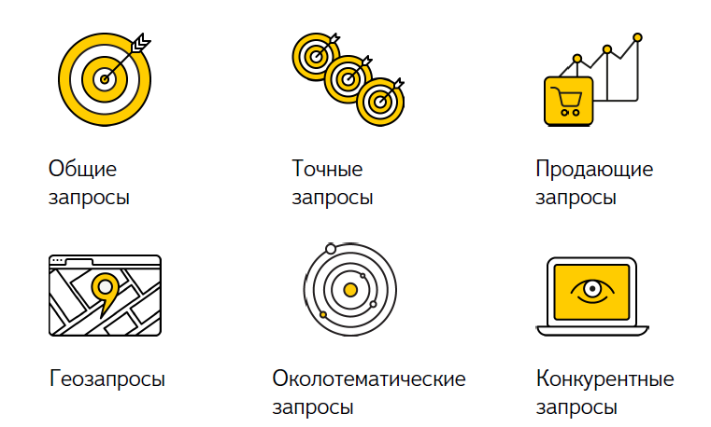
Ключевые запросы

Slide 8
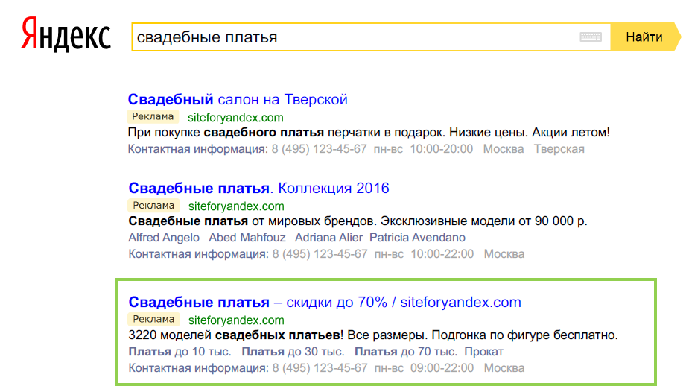
Общие запросы

Slide 9
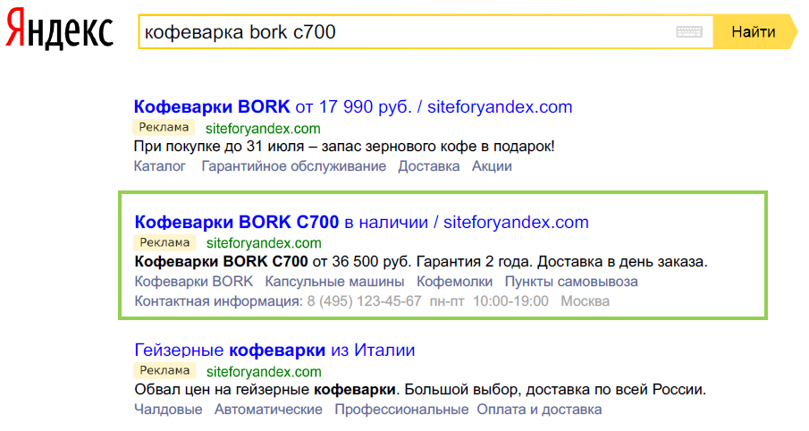
Точные запросы

Slide 10
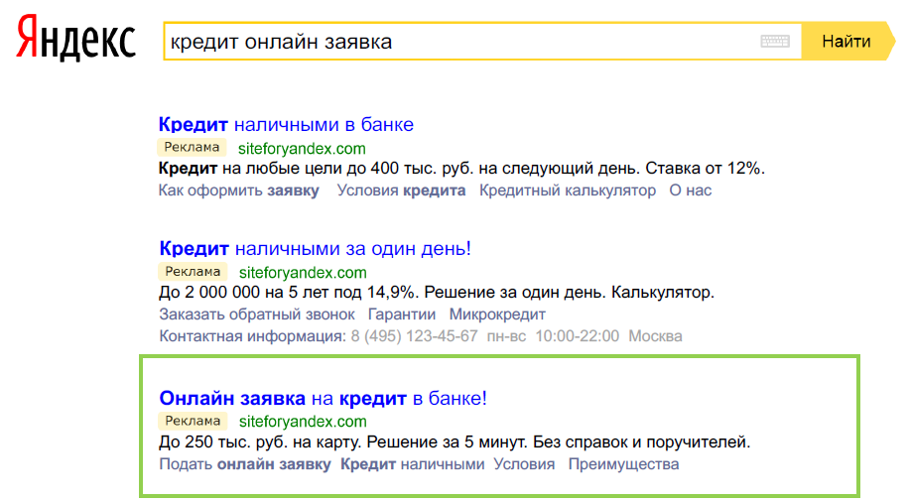
Продающие запросы

Slide 11
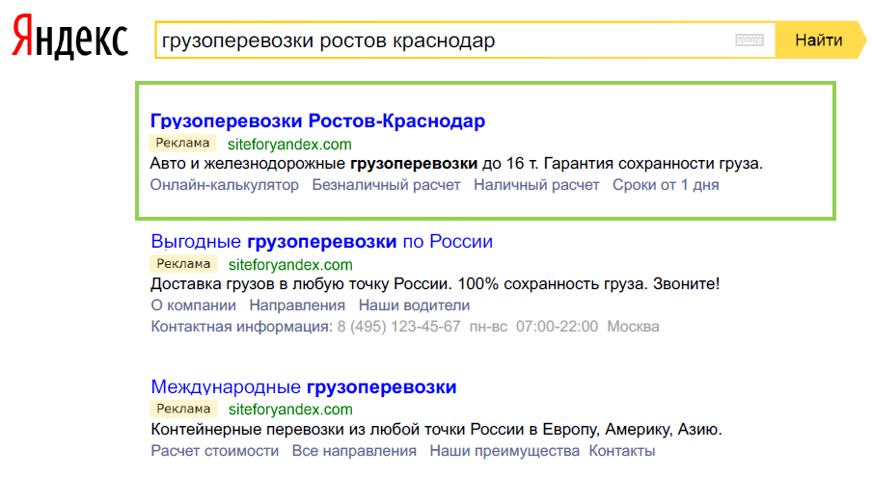
Геозапросы

Slide 12
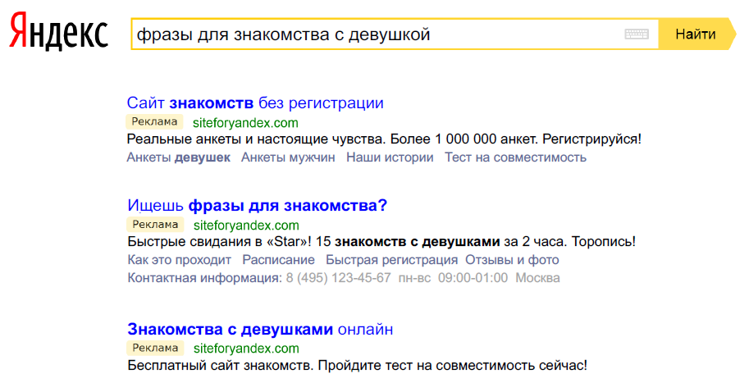
Околотематические запросы

Slide 13
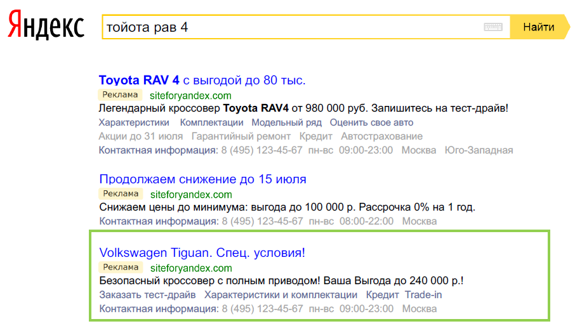
Конкурентные запросы

Slide 14
Виды объявлений(рекламы)
Текстово-графические объявления: рекламный материал, содержащий рекламную информацию, а также ссылку на сайт и/или на виртуальную визитку
Графические объявления: объявления, которые расскажут о вашем предложении одной картинкой
Динамические объявления: помогут упростить работу над рекламными кампаниями с большим количеством данных
Смарт-баннеры: гибрид контекстной и медийной рекламы с динамическим контентом и оплатой за клик

Slide 15
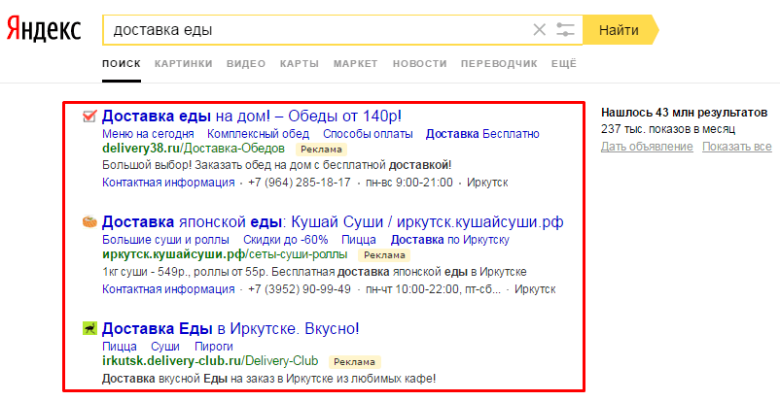
Текстово-графические объявления

Slide 16
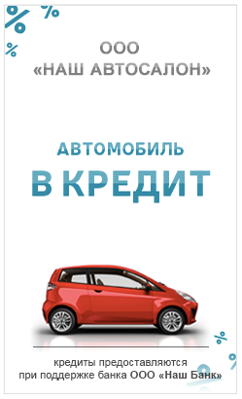
Графические объявления

Slide 17
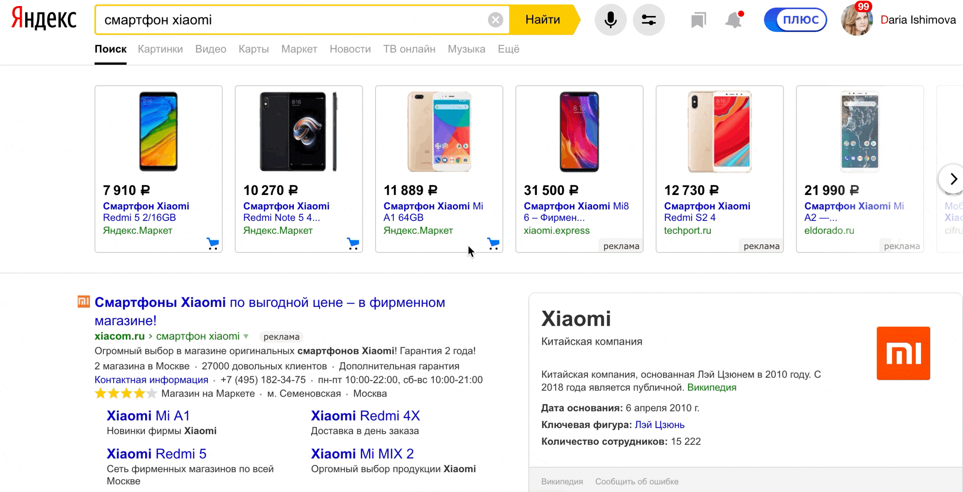
Динамические объявления

Slide 18
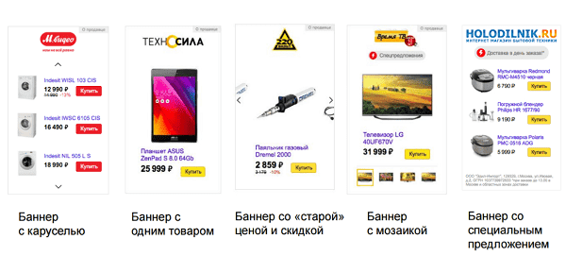
Смарт-баннеры

Slide 19
Популярные сервисы для контекстной рекламы
Яндекс.Директ
Google AdWords

Slide 20
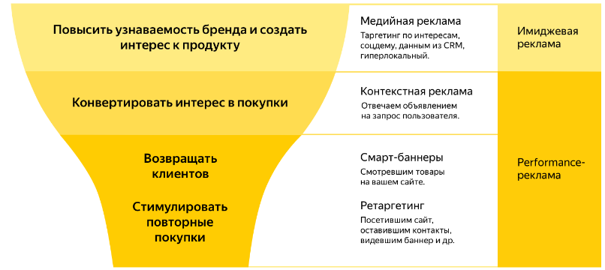
Яндекс.Директ
Яндекс.Директ — это единая платформа размещения контекстной и медийной рекламы, позволяющая построить воронку продаж и решать маркетинговые задачи на всех ее уровнях.

Slide 21
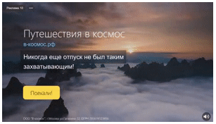
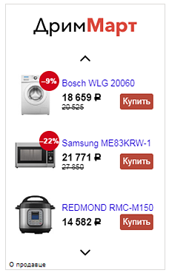
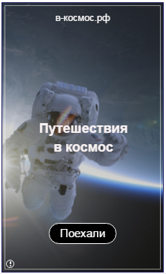
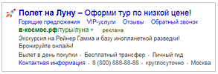
Рекламные форматы
Видео Смарт-баннер Изображение
Текст

Slide 22
Google AdWords
Google Ads – сервис контекстной, в основном, поисковой рекламы от компании Google, предоставляющий удобный интерфейс и множество инструментов для создания эффективных рекламных сообщений.

Slide 23
Рекламные форматы
Текстовое объявление
Графическое объявление
Адаптивное объявление
Объявление «Только номер телефона»
Динамическое объявление
Объявление в gmail

